Slide 1
Relacionando Datos desde Múltiples Tablas
Usando combinaciones (JOINS), se pueden
recuperar datos desde dos o más tablas basados
en relaciones lógicas entre las tablas.
Las combinaciones indican cómo el motor de SQL Server utilizará los datos de una tabla para seleccionar las filas en otra tabla.
Las combinaciones se indican en la cláusula FROM y en la cláusula WHERE para casos especiales con IS NULL.

Slide 2
Relacionando Datos
Cuando se referencian múltiples tablas en
una sola consulta, todas las columnas
referenciadas deben ser indicadas
de manera no ambigua (usar Alias).
El alias de la tabla debe ser utilizado
para calificar cualquier nombre de columna
que esté duplicado en dos o más tablas
referenciadas en una consulta simple.

Slide 3
Tipos de relaciones
INNER JOIN
OUTER JOINS:
LEFT JOIN
RIGHT JOIN
SELF JOIN
FULL JOIN
CROSS JOIN
Operador UNION

Slide 4
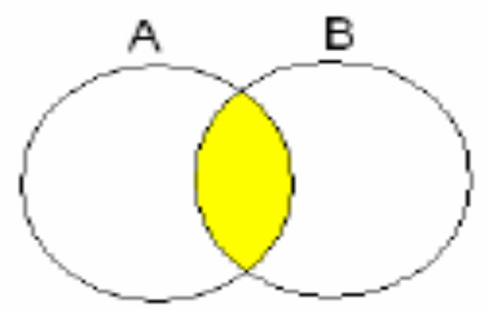
1. INNER JOIN
Definición : Filtra filas con valores de campo en común de ambas tablas.
Sintaxis:
SELECT campos FROM tabla1 as a INNER JOIN tabla2 as b ON a.campo1=b.campo2

Slide 5
INNER JOIN - Ejemplos
Ejemplo 1: Mostrar libros , pero en lugar del id de la editorial, mostrar su nombre
SELECT t.title as Libro,t.price as Precio ,p.pub_name as Editorial
FROM titles as t
INNER JOIN publishers as p ON p.pub_id =t.pub_id
Ejemplo 2: Mostrar los pedidos y el nombre de la sucursal
SELECT sa.ord_num as NroPedido, sa.ord_date as FechaPedido, st.stor_name as Sucursal FROM Sales as sa
INNER JOIN Stores as st ON sa.stor_id = st.stor_id
Lab: Mostrar los empleados y las editoriales donde pertenecen (nombres) (Employee y Publishers)

Slide 6
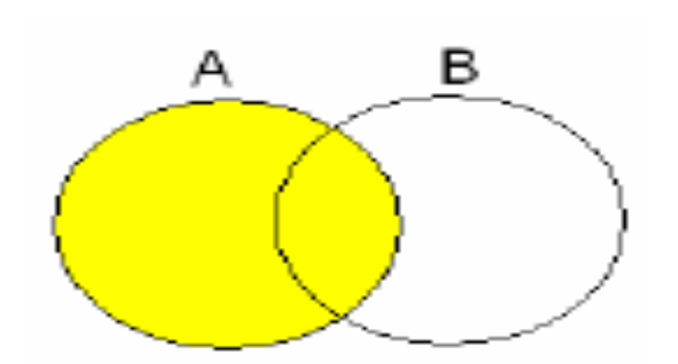
OUTER JOINS- LEFT
LEFT [ OUTER ] JOIN toma todos los registros de la tabla de la izquierda y sólo los coincidentes en la tabla de la derecha.

Slide 7
LEFT JOIN - Ejemplos
Ejemplo 3: Mostrar todas las editoriales tengan o no libros, ordenados alfabéticamente.
SELECT p.pub_name as Editorial, t.title as Libro ,t.price as Precio
FROM publishers as p
LEFT JOIN titles as t ON p.pub_id =t.pub_id
ORDER BY Editorial, Libro
Lab: Mostrar todos los libros existentes y aún los que no se hayan vendido en ninguna sucursal (Titles y Sales).

Slide 8
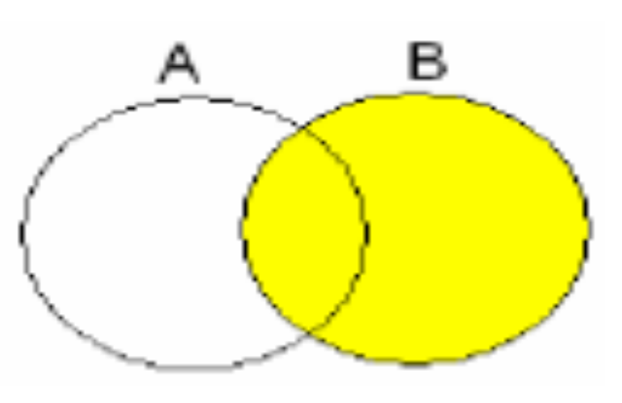
OUTER JOINS- RIGHT
RIGHT [ OUTER ] JOIN toma todos los registros de la tabla de la derecha y sólo los coincidentes en la tabla de la izquierda.

Slide 9
RIGHT JOIN- Ejemplos
Ejemplo 4: Mostrar tipo de descuento y porcentaje, para todos los nombres de sucursales.
SELECT d.discounttype , d.discount , s.stor_name
FROM discounts AS d RIGHT JOIN stores AS s ON d.stor_id = s.stor_id
Lab:
Mostrar todos los puestos de trabajo y los que corresponden a los empleados .
También mostrar el puntaje de Nivel del empleado y el puntaje mínimo del puesto.(Jobs y Employee )

Slide 10
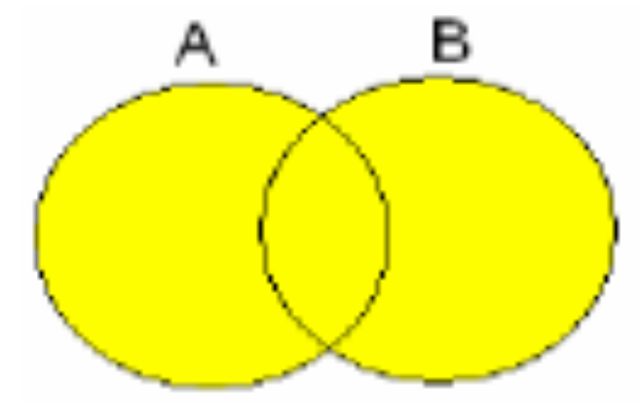
FULL JOIN
FULL [ OUTER ] Es una combinación de LEFT y RIGHT JOIN.
Retorna todos los registros de ambas tablas y en los casos donde no puede hacer el JOIN retorna valores NULL.

Slide 11
FULL JOIN - Ejemplo
Seleccionar todos los libros y todas las editoriales.
SELECT t.title as Libro , p.pub_name as Editorial
FROM Titles t
FULL JOIN publishers p ON p.pub_id = t.pub_id
ORDER BY Libro
En este ejemplo se obtendría lo mismo usando RIGHT JOIN. No siempre se logra el FULL JOIN, depende de la consistencia de la información.
SELECT t.title as Libro , p.pub_name as Editorial
FROM Titles t
RIGHT JOIN publishers p ON p.pub_id = t.pub_id
ORDER BY Libro

Slide 12
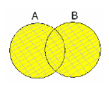
CROSS JOIN
Es un JOIN sin restricciones.
Se utiliza si desea obtener el producto cartesiano entre dos tablas.
Retorna las mismas filas que si no se especificara la cláusula WHERE.

Slide 13
CROSS JOIN - Ejemplo
Realizar un cross join entre titles y publishers
SELECT
t.title as Libro , p.pub_name as Editorial
FROM Titles t
CROSS JOIN publishers p
ORDER BY Libro

Slide 14
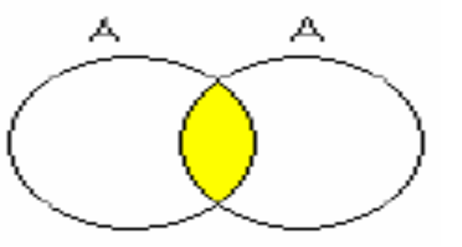
SELF JOINS
El SELF JOIN correlaciona diferentes registros que se encuentran en la misma tabla.
Se utiliza en consultas que comparten la misma información.
Cuando se usa más de una vez la misma tabla para construir un JOIN es necesario utilizar ALIAS para poder identificarlas.

Slide 15
SELF JOIN - Ejemplo
Mostrar el nombre del empleado y su jefe:
Comprobar la existencia de la tabla.
Cargar datos de empleados.
Ejecutar la siguiente instrucción:
SELECT e.empid, e.nombre as Emple, j.nombre as Jefe
FROM Empleado e, Empleado j
WHERE e.jefeid=j.empid;

Slide 16
Operador UNION
El propósito del comando SQL UNION es combinar los resultados de dos consultas juntas.
En este sentido, UNION es parecido a JOIN, ya que los dos se utilizan para información relacionada en múltiples tablas.
Una restricción de UNION es que todas las columnas correspondientes necesitan ser del mismo tipo de datos y nombradas en el mismo orden. También, cuando utilizamos UNION, sólo se seleccionan valores distintos entre las tablas unidas (similar a SELECT DISTINCT).
UNION ALL muestra TODO.

Slide 17
UNION – Ejemplo
Sintaxis
[Instrucción SQL 1]
UNION
[Instrucción SQL 2];
Ejemplo:
SELECT fname FROM employee
UNION
SELECT au_fname FROM authors
Luego cambiar por UNION ALL

Slide 18
JOINS con varias tablas
Seleccionar todos los libros con sus autores y editorial:
SELECT titles.title AS Libro, authors.au_lname AS Autor, publishers.pub_name AS Editorial
FROM
publishers INNER JOIN titles ON publishers.pub_id = titles.pub_id LEFT OUTER JOIN
authors INNER JOIN titleauthor ON authors.au_id = titleauthor.au_id
ON titles.title_id = titleauthor.title_id

Slide 19
Ejercitacion adicional
Realizar ejercitación indicada en el Alumni Clase 3
para bases de datos Pubs y Adventure Works 2008

